Slide 1
Velkommen til dansk efter grundforløbet

Slide 2
Planen for i dag
Hvad er danskfaget i gymnasiet?
Introduktion til genrer
- øvelser: tekstlæsning og analyse
Præsentation af nyt forløb om overgange

Slide 3
Danskfaget i gymnasiet
Obligatorisk fag på A-niveau (alle tre år)
Mundtlig og skriftlig dimension
Fagets kerne: Dansk sprog og litteratur
Fagets tre søjler: litteratur, sprog, medier (vægtes 2:1:1)
Undervisningen er organiseret i forløb med hovedvægt på én, men ofte alle søjler
Centrale begreber:
  Intensiv tekstlæsning
  Det udvidede tekstbegreb
  Udtryksfærdighed og formidlingsbevidsthed
  Kritisk-analytisk sans
Den skriftlige dimension:
  Fordybelsestid i grundforløbet: 4 timer

Slide 4
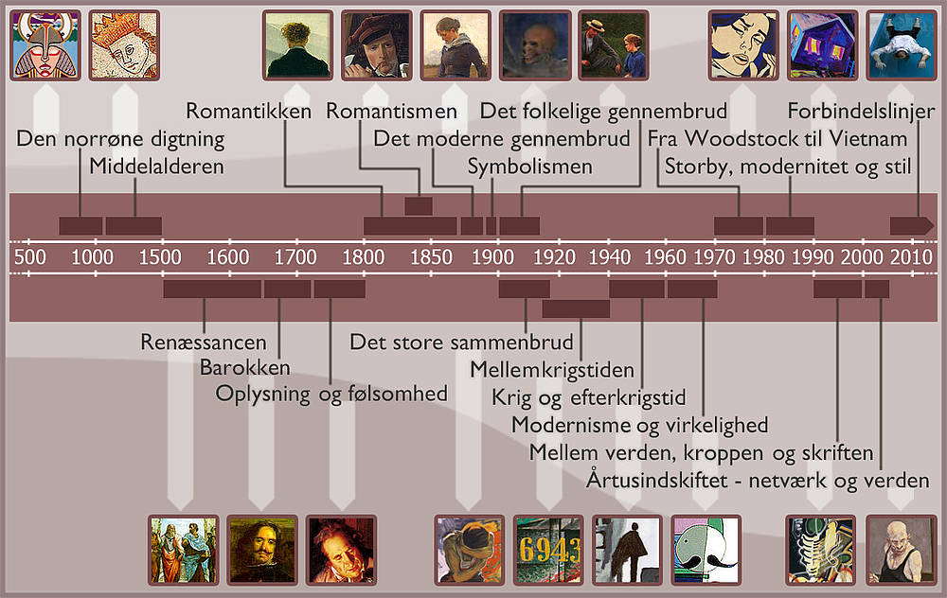
Litteratur

Slide 5
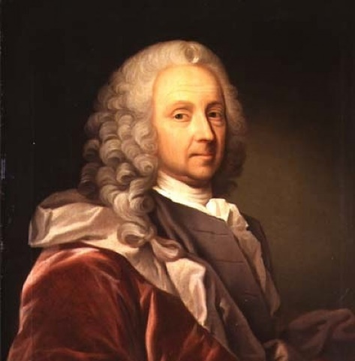
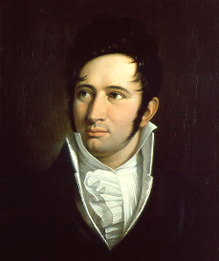
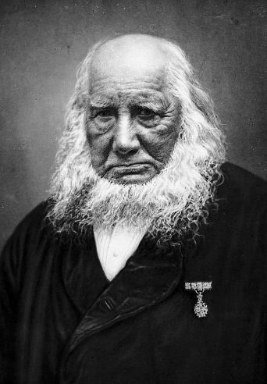
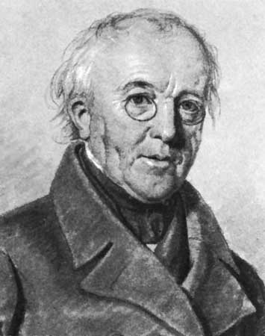
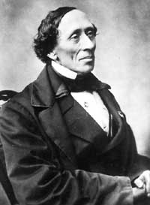
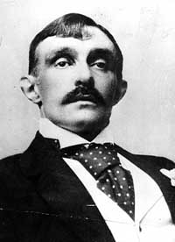
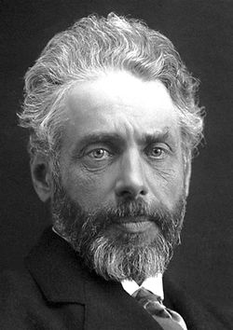
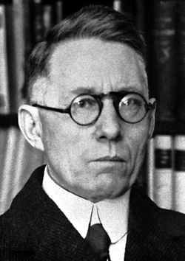
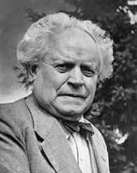
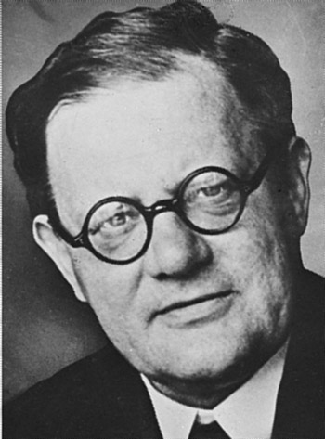
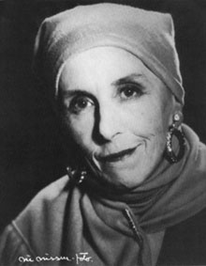
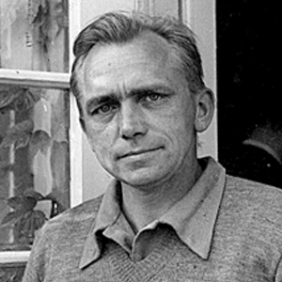
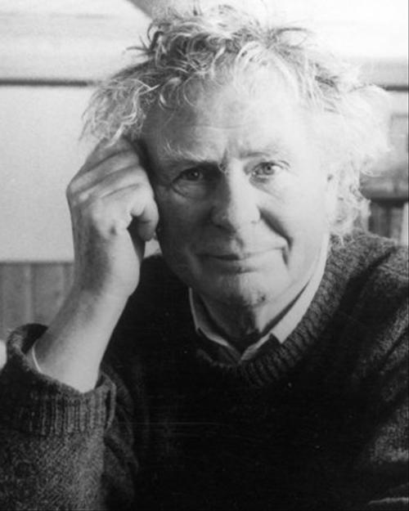
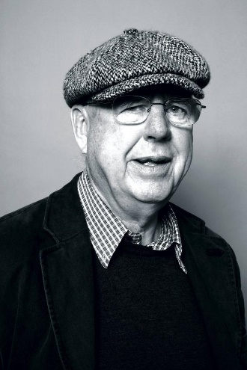
Litteratur
14 kanonforfattere - tekster på svensk og norsk - verdenslitteratur i oversættelse
genrebegreber – litteraturteori og litterær metode – mindst seks værker
(roman, digtsamling, drama, dokumentarfilm)

Slide 6


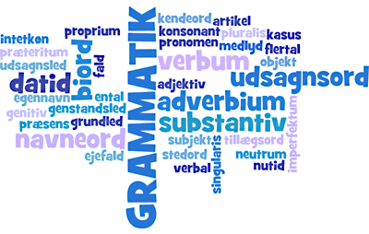
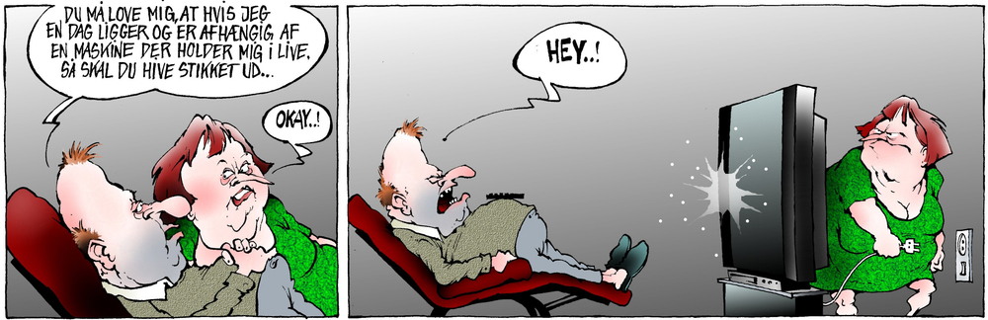

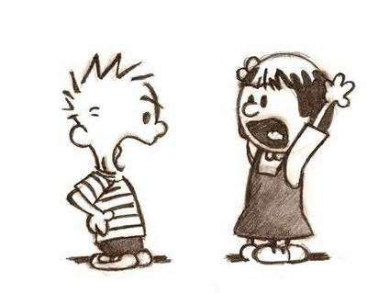
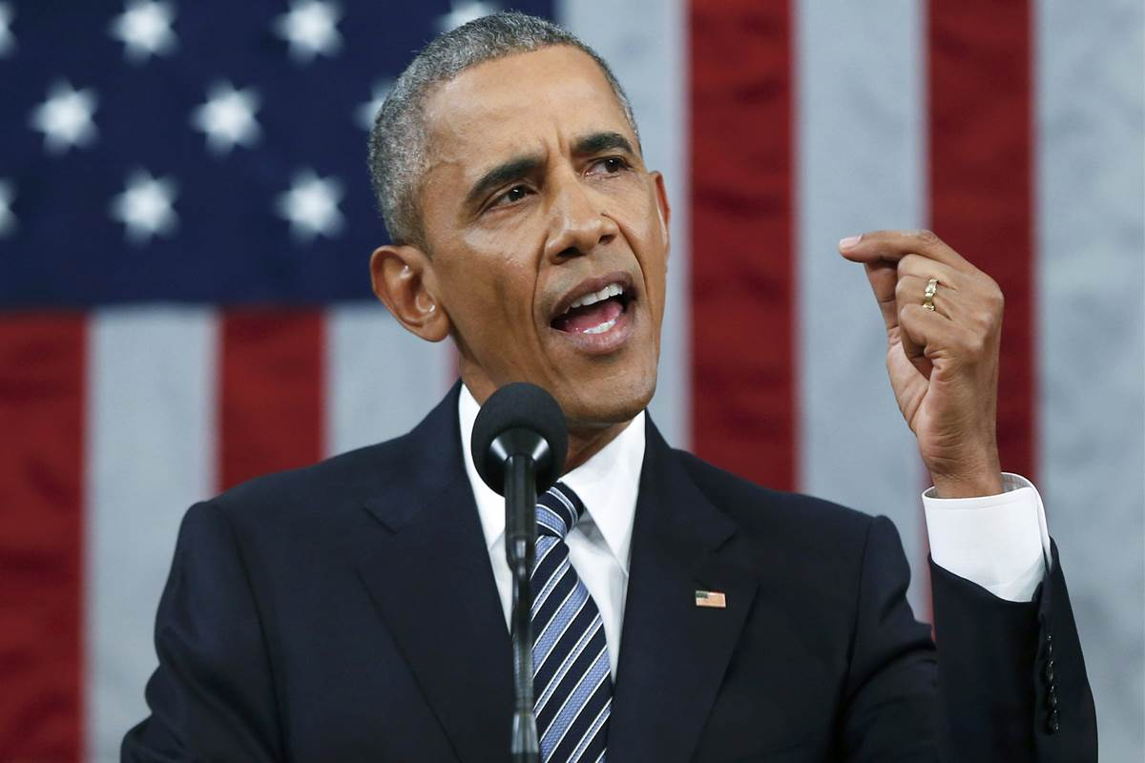

Sprog
Sproglig analyse, fortolkning og vurdering.
Retorisk analyse, herunder analyse af kommunikationssituationen, appelformer og argumentation

Slide 7




Medier
– kommunikationsanalyse
– medieanalyse og -fortolkning, herunder basale filmiske virkemidler
– analyse og vurdering af mediers funktion i sociale, kulturelle og historiske sammenhænge
– produktivt arbejde med medieudtryk i sociale sammenhænge, herunder kendskab til remediering

Slide 8
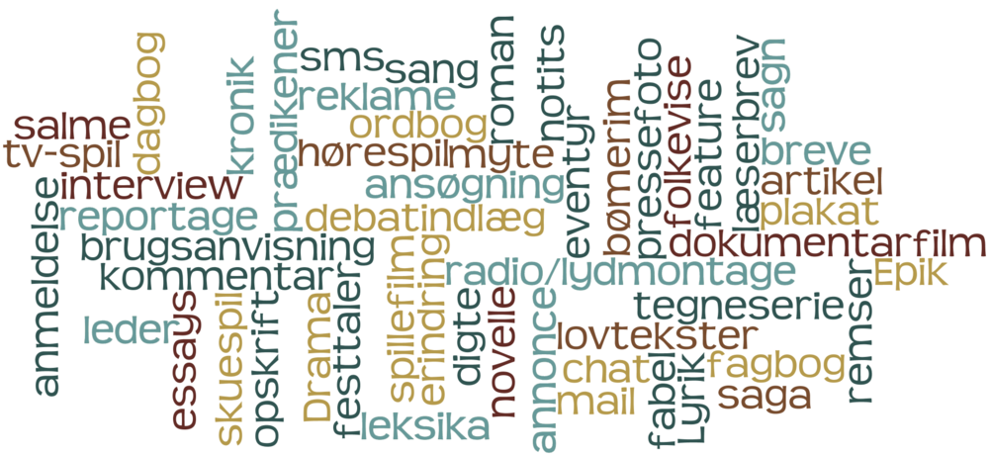
Introduktion til genrer

Slide 9

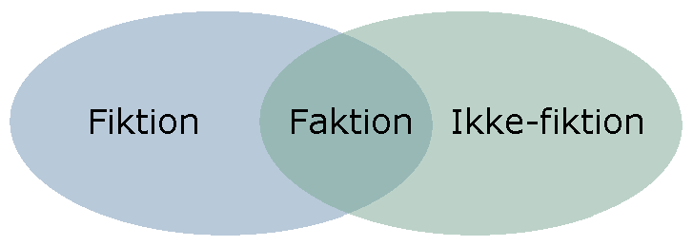
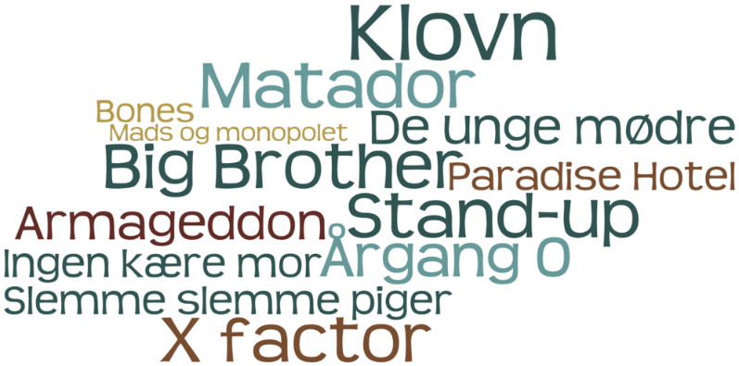
Genre
Genre (fra fransk = slægt, art, type)
En teksts genre viser, hvilke andre tekster den minder om.
Man kan bestemme en tekst genre ud fra både form og indhold.
Nogle genrer er svære at bestemme, fordi de låner fra andre genrer, eller fordi de er hybridgenrer.

Slide 10
2 og 2: skriv alle de genrer ned, I kan komme i tanke om

Slide 11
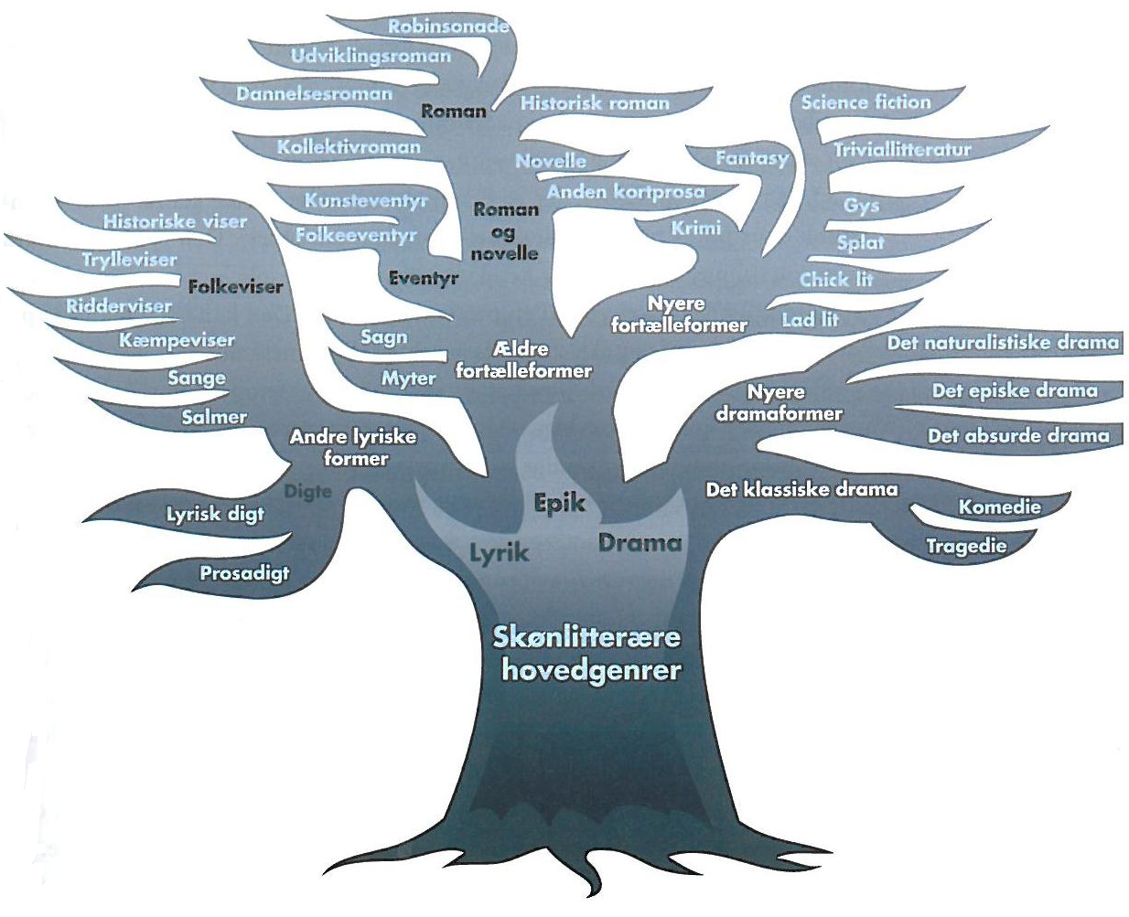
De tre hovedgenrer
Aristoteles (græsk videnskabsmand, filosof og litterat)
300-tallet f.v.t: Poetik
(første introduktion af de tre hovedgenrer)

Slide 12
Citatmosaik: Hvilken genre er det? Hvorfor?
Kig på sproget – argumenter for jeres valg (form + indhold)
Fremmedord
Associationer
Neutrale ord
Slang
Positive ord
Modsætninger
Klicheer
Negative ord
Postulater
Beskrivende
Berettende
Handlende
Poetisk
Dramatisk
Konstaterende
Reflekterende
Argumenterende

Slide 13
Hvordan analyserer man fiktionstekster?
Brainstorm:
1. Hvad ville I kigge på i en tekst?
2. Hvilke analysebegreber kender I?

Slide 14
Litterær analyse
Kilde: http://gymdansk.weebly.com/litteraeligr-analyse---model-og-begreber.html

Slide 15

Analyse
Analyse betyder egentligt 'opløse‘ (fra græsk). Når man analyserer en tekst, ”opløser” man den i mindre dele - men vi sætter også disse mindre dele sammen til en større helhed for at få en forståelse af, hvad der er på spil i teksten. Du skal både se på tekstens indhold - hvad står der i teksten? - og tekstens form - hvordan står det? Når du analyserer en tekst, er det vigtigt at nærlæse teksten (HUSK citater!). Altså, dokumenter dine analytiske pointer med analyser af konkrete tekstcitater. Desuden er det væsentligt kun at arbejde med de dele, der er relevante for tekstens udsagn - helheden (skab ALTID en rød tråd i din analyse). Udsagnet kan forstås som det livsbillede eller den tematik, teksten etablerer.

Slide 16
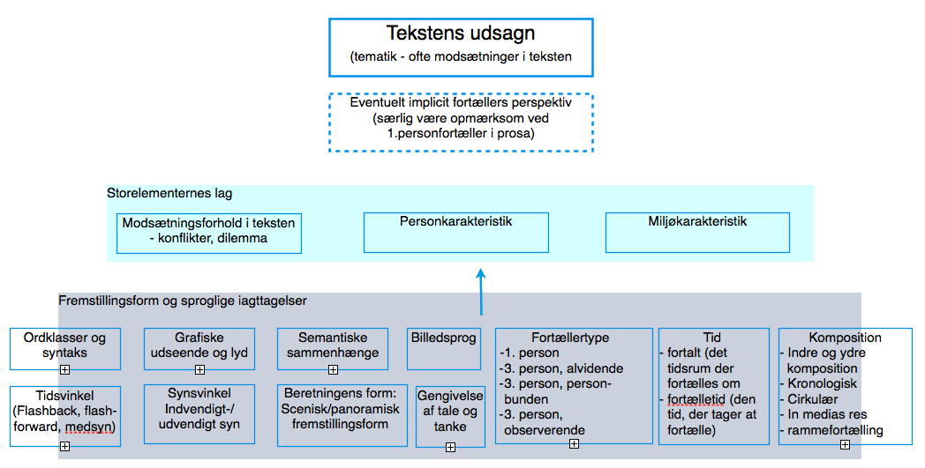

Slide 17
Analysen leder frem mod en fortolkning - (en samlet og dybere forståelse af teksten, hvor du skal sammenfatte det særlige for netop den tekst, du har arbejdet med).
En fortolkning er altså en begrundet forklaring og udlægning af, hvordan tekstens enkelte elementer og teksten som helhed spiller sammen og kan forstås.
At perspektivere
Tekster indgår altid i en sammenhæng eller kontekst. Det er derfor relevant at undersøge baggrunden for teksten og beskrive den sammenhæng, den indgår i.

Slide 18
Blooms taksonomi
1. Præsentation af tekst, genre og handling
2. Analyse og fortolkning
3. Diskussion, vurdering og perspektivering

